Slide 1

第2章 线性表
教学目标
1. 了解线性结构的特点
2.掌握顺序表的定义、查找、插入和删除
3.掌握链表的定义、创建、查找、插入和删除
4.能够从时间和空间复杂度的角度比较两种存储结构的不同特点及其适用场合

Slide 2

数据结构课程的内容
逻辑结构唯一
存储结构不唯一
运算的实现依赖于存储结构

Slide 3
近3周
上课
内容
第2章 线性表
第3章 栈和队列
第4章 串、数组和广义表
线性结构
（逻辑、存储和运算）
线性结构的定义：
若结构是非空有限集，则有且仅有一个开始结点和一个终端结点，并且所有结点都最多只有一个直接前趋和一个直接后继。
可表示为：（a₁ , a₂ , ……, a_{n}）

Slide 4
线性结构的特点：
线性结构表达式：（a₁ , a₂ , ……, a_{n}）
① 只有一个首结点和尾结点；
② 除首尾结点外，其他结点只有一个直接前驱和一个直接后继。
简言之，线性结构反映结点间的逻辑关系是 一对一 的
线性结构包括线性表、堆栈、队列、字符串、数组等等，其中，最典型、最常用的是------
线性表
见第2章

Slide 5
第2章 线性表
2.1 线性表的逻辑结构
2.2 线性表的顺序表示和实现
2.3 线性表的链式表示和实现
2.4 应用举例
本节小结
作业

Slide 6
2.1 线性表的逻辑结构
1. 线性表的定义：用数据元素的有限序列表示
（a₁, a₂, … a_{i-1，}a_{i}, a_{i＋1} ，…, a_{n}）
数据元素
线性起点
a_{i}的直接前趋
a_{i}的直接后继
线性终点
n为元素总个数，即表长
下标，是元素的序号，表示元素在表中的位置
n=0时称为
空表

Slide 7
2.2 线性表的顺序表示和实现
2.2.1 顺序表的表示
2.2.2 顺序表的实现
2.2.3 顺序表的运算效率分析
本节小结
作 业

Slide 8
2.2.1 顺序表的表示
顺序表即为采用顺序存储结构的线性表。
把逻辑上相邻的数据元素存储在物理上相邻的存储单元中的存储结构。
顺序存储定义：
简言之，逻辑上相邻，物理上也相邻
顺序存储方法：
用一组地址连续的存储单元依次存储线性表的元素，可通过数组V[n]来实现。

Slide 9
线性表的顺序存储结构示意图
地址 内容 元素位置
b=LOC(a₁)
a₁
a₂
……
a_{i}
a_{i+1}
……
a_{n}
L
1
1. 逻辑上相邻的数据元素，物理上也相邻；
2. 若已知表中首元素在存储器中的位置，则其他元素存放位置亦可求出（利用数组下标）。
b + L
2
b +(i-1)L
i
i+1
b +(n-1)L
n
空闲区
b +(max-1)L

Slide 10
线性表顺序存储特点：
1. 逻辑上相邻的数据元素，其物理上也相邻；
2. 数据元素存放位置的计算方法：
设首元素a₁的存放地址为LOC(a₁)（称为首地址），
设每个元素占用存储空间（地址长度）为L字节，
则表中任一数据元素的存放地址为：
LOC(a_{i}) = LOC(a₁) + L *（i-1）
LOC(a_{i+1}) = LOC(a_{i})+L
注意：C语言中的数组的下标从0开始，
即：V[n]的有效范围是V[0]～V[n-1]

Slide 11
例1
一个一维数组Ｍ，下标的范围是０到９，每个数组元素用相邻的５个字节存储。存储器按字节编址，设存储数组元素Ｍ[０]的第一个字节的地址是98，则Ｍ[３]的第一个字节的地址是
113
解：地址计算通式为：
LOC(a_{i}) = LOC(a₁) + L *（i-1）
因此：LOC( M[3] ) = 98 + 5 ×(3-0) =113

Slide 12
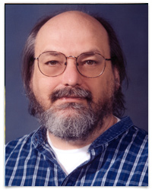

K.L.Thompson & D. Ritchie
(born February 4, 1943), an American pioneer of computer science.
notable for his work with the B programming language, C programming language and as one of the creators and early developers of the Unix and Plan 9 operating systems.
Other notable contributions included his work on regular expressions and QED and ed, his work on computer chess that included creation of endgame tablebases and the chess machine Belle, and most recently the co-creation of Google's programming language Go.

Slide 13
线性表顺序存储：
C语言实现线性表的顺序存储
  1 #define TRUE 1
  2 #define OK 1
  3 #define ERROR 0
  4 #define OVERFLOW -2
  5 typedef int Status;
  …
  6 #define MAXSIZE 100
  7 typedef struct {
  8 ElemType *elem;
  9 int length;
  10 } SqList;

Slide 14
补充：C++的动态存储分配
new 类型名T（初值列表）
功能：
  申请用于存放T类型对象的内存空间，并依初值列表赋以初值
结果值：
  成功：T类型的指针，指向新分配的内存
  失败：0（NULL）
int *p1= new int;
或 int *p1 = new int(10);
int *p2= new int[10];
delete 指针P
功能：
  释放指针P所指向的内存。P必须是new操作的返回值
delete p1;
delete []p2;

Slide 15
传地址方式－－引用类型作参数
  什么是引用？？？
  引用：它用来给一个对象提供一个替代的名字。
#include<iostream.h>
void main(){
int i=5;
int &j=i;
i=7;
cout<<"i="<<i<<" j="<<j;
}
  j是一个引用类型, 代表i的一个替代名
  i值改变时,j值也跟着改变，所以会输出
  i=7 j=7

Slide 16
2.4.2 顺序表的实现
1. 初始化（P25 算法2.1）
1 Status InitList_Sq(SqList &L) {
L.elem = ? //为100个元素分配存储空间
3 if (?) exit(OVERFLOW); //分配失败怎么办
L.length = 0; //为什么是0
return ?; } //初始化成功与否

Slide 17
重要基本操作的算法实现
初始化线性表L （参数用引用,P25 算法2.1）
Status InitList_Sq(SqList &L){ //构造一个空的顺序表L
L.elem=new ElemType[MAXSIZE]; //为顺序表分配空间
if(!L.elem) exit(OVERFLOW); //存储分配失败
L.length=0; //空表长度为0
return OK;
}

Slide 18
初始化线性表L （参数用指针）
Status InitList_Sq(SqList *L){ //构造一个空的顺序表L
L-> elem=new ElemType[MAXSIZE]; //为顺序表分配空间
if(! L-> elem) exit(OVERFLOW); //存储分配失败
L-> length=0; //空表长度为0
return OK;
}

Slide 19
3. 查找（根据指定数据获取数据所在的位置）
在线性表L中查找值为e的数据元素
int LocateELem(SqList L,ElemType e)
{
for (i=0;i< L.length;i++)
if (L.elem[i]==e) return i+1;
return 0;
}
ASL
查找算法时间效率分析 ？？？

Slide 20
示意图:在线性表的第5个位置前插入元素25
1
2
3
4
5
6
7
8
12
13
21
24
28
30
42
77
1
2
3
4
5
6
7
8
9
12
13
21
24
25
28
30
42
77
插入25→
  插第 4 个结点之前，移动 8－5+1 次
  插在第 i 个结点之前，移动 n-i+1 次

Slide 21
算法2.4 插入
//P27 在线性表的第i个位置前插入一个元素e
Status ListInsert_Sq(SqList &L, int i, ElemType e){
  1 表L当前第i个元素到最后一个元素顺序后移，即“腾地”；
  2 L.elem[i-1] = e; //位置i前插入
  3 ++L.length; //表长增1
  4 return OK;
  }
特殊情况处理
  位置i不在范围之内：判断插入位置i 是否合法
  当前顺序表的存储空间已满：判断是否已满

Slide 22
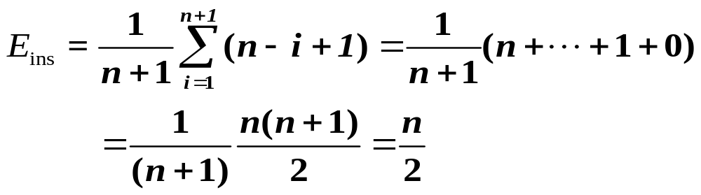
【算法分析】
算法时间主要耗费在移动元素的操作上
若插入在尾结点之后，则根本无需移动（特别快）；
若插入在首结点之前，则表中元素全部后移（特别慢）；
若要考虑在各种位置插入（共n+1种可能）的平均移动次数，该如何计算？
≈O(n)

Slide 23
示意图：删除线性表中某个位置5上的元素
1
2
3
4
5
6
7
8
9
12
13
21
24
25
28
30
42
77
1
2
3
4
5
6
7
8
12
13
21
24
28
30
42
77
  删除第 5 个结点，移动 9－5 次
  删除第 i 个结点，移动 n-i 次

Slide 24
算法2.5 删除
//P28 删除线性表上第i个位置上的元素
Status ListDelete_Sq(SqList &L, int i, ElemType &e){
  1 表L当前第i个元素到最后一个元素依次前移，即“前移”；
  2 ？; //表长减1
  3 return OK;
  }
特殊情况处理
  判断删除位置i 是否合法（合法值为1≤i≤n）

Slide 25
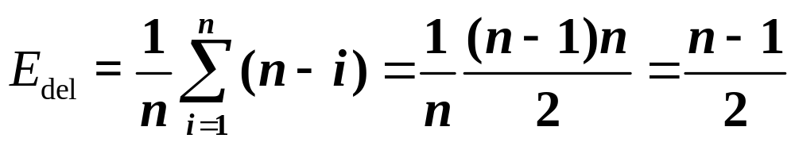
【算法分析】
算法时间主要耗费在移动元素的操作上
若删除尾结点，则根本无需移动（特别快）；
若删除首结点，则表中n-1个元素全部前移（特别慢）；
若要考虑在各种位置删除（共n种可能）的平均移动次数，该如何计算？
≈O(n)

Slide 26
查找、插入、删除算法的平均时间复杂度为
O(n)
显然，顺序表的空间复杂度S(n)=O(1)
（没有占用辅助空间）

Slide 27
小结
线性结构(包括表、栈、队、数组）的定义和特点：
仅一个首、尾结点，其余元素仅一个直接前驱和一个直接后继。
逻辑结构：“一对一” 或 1:1
存储结构：顺序
运 算 ：初始化、插入、删除
2. 线性表
特征：逻辑上相邻，物理上也相邻；
优点：随机查找快 O(1)
缺点：插入、删除慢 O(n)
3.顺序存储

Slide 28
2.7.1 线性表的合并
问题描述：
假设利用两个线性表La和Lb分别表示两个集合A和B,现要求一个新的集合
A=A∪B
La=(7, 5, 3, 11)
Lb=(2, 6, 3)
La=(7, 5, 3, 11, 2, 6)
.
北京林业大学信息学院

Slide 29
【算法步骤】
依次取出Lb 中的每个元素，执行以下操作：
在La中查找该元素
如果找不到，则将其插入La的最后

Slide 30
【算法描述】
void union(List &La, List Lb){
La_len=ListLength(La);
Lb_len=ListLength(Lb);
for(i=1;i<=Lb_len;i++){
GetElem(Lb,i,e);
if(!LocateElem(La,e))
ListInsert(&La,++La_len,e);
}
}

Slide 31
2.7.2 有序表的合并
问题描述：
已知线性表La 和Lb中的数据元素按值非递减有序排列,现要求将La和Lb归并为一个新的线性表Lc,且Lc中的数据元素仍按值非递减有序排列.
La=(1 ,7, 8)
Lb=(2, 4, 6, 8, 10, 11)
Lc=(1, 2, 4, 6, 7 , 8, 8, 10, 11)
.

Slide 32
【算法步骤】－有序的顺序表合并
(1) 创建一个空表Lc
(2) 依次从 La 或 Lb 中选取值较小的元素复制为Lc的表位，直至其中一个表为空
(3) 继续将 La 或 Lb 其中一个表的剩余结点插入在 Lc 表的最后
La
1 | 7 | 8
Lb
2 | 4 | 6 | 8 | 10 | 11
Lc

Slide 33
【算法描述】－有序的顺序表合并
void MergeList_Sq(SqList LA,SqList LB,SqList &LC){
pa=LA.elem; pb=LB.elem; //指针pa和pb的初值分别指向两个表的第一个元素
LC.length=LA.length+LB.length; //新表长度为待合并两表的长度之和
LC.elem=new ElemType[LC.length]; //为合并后的新表分配一个数组空间
pc=LC.elem; //指针pc指向新表的第一个元素
pa_last=LA.elem+LA.length-1; //指针pa_last指向LA表的最后一个元素
pb_last=LB.elem+LB.length-1; //指针pb_last指向LB表的最后一个元素
while(pa<=pa_last && pb<=pb_last){ //两个表都非空
if(*pa<=*pb) *pc++=*pa++; //依次“摘取”两表中值较小的结点 else *pc++=*pb++; }
while(pa<=pa_last) *pc++=*pa++; //LB表已到达表尾
while(pb<=pb_last) *pc++=*pb++; //LA表已到达表尾
}//MergeList_Sq
T(n)=
S(n)= O(n)

Slide 34
顺序表的优缺点
优点：
  存储密度大（结点本身所占存储量/结点结构所占存储量）
  可以随机存取表中任一元素
缺点：
在插入、删除某一元素时，需要移动大量元素
浪费存储空间
属于静态存储形式，数据元素的个数不能自由扩充
链表
为克服这一缺点

